Slide 1
圣经的功用
为耶稣作见证（耶稣是神，是上帝的独生子；死而复活）
  你们查考圣经。（或作应当查考圣经）因你们以为内中有永生。给我作见证的就是这经。（约翰福音5.39）
  （耶稣）于是从摩西和众先知起，凡经上所指着自己的话都给他们讲解明白了……耶稣对他们说：“这就是我从前与你们同在之时所告诉你们的话说：摩西的律法、先知的书和诗篇上所记的，凡指着我的话都必须应验。”（路加福音24.27,44）
  你们要谨慎，恐怕有人用他的理学和虚空的妄言，不照着基督，乃照人间的遗传和世上的小学，就把你们掳去。因为 神本性一切的丰盛，都有形有体地居住在基督里面。（歌罗西书2:8-9)

Slide 2
义
Righteous
Righteousness
Justify
Justified

Slide 3
义，律法
（申命记28:2）你若听从耶和华你 神的话、这以下的福必追随你、临到你身上……
（申命记28:15）你若不听从耶和华你 神的话、不谨守遵行他的一切诫命律例、就是我今日所吩咐你的、这以下的咒诅都必追随你、临到你身上……

Slide 4
义，律法
展示人
  -人的罪/罪对人的捆绑(不义），悖逆
  世人都犯了罪，亏缺了 神的荣耀。（罗马书3：23）
启示神
  -神的公义（咒诅、审判）救赎
  5耶和华在云中降临，和摩西一同站在那里，宣告耶和华的名。6耶和华在他面前宣告说：“耶和华，耶和华，是有怜悯、有恩典的 神，不轻易发怒，并有丰盛的慈爱和诚实。7为千万人存留慈爱，赦免罪孽、过犯和罪恶，万不以有罪的为无罪，必追讨他的罪，自父及子，直到三四代。” （出埃及记34：5-7）
因为罪的工价乃是死；惟有 神的恩赐，在我们的主基督耶稣里，乃是永生。（罗马书6：23）

Slide 5
义，律法
19我们晓得律法上的话，都是对律法以下之人说的，好塞住各人的口，叫普世的人都伏在 神审判之下。20所以凡有血气的，没有一个因行律法能在 神面前称义，因为律法本是叫人知罪。21但如今， 神的义在律法以外已经显明出来，有律法和先知为证： 22就是 神的义，因信耶稣基督加给一切相信的人，并没有分别。23因为世人都犯了罪，亏缺了 神的荣耀；24如今却蒙 神的恩典，因基督耶稣的救赎，就白白地称义。（罗马书3：19-24）

Slide 6
太初有道
1太初有道，道与 神同在，道就是 神。2这道太初与 神同在。3万物是藉着他造的；凡被造的，没有一样不是藉着他造的。4生命在他里头，这生命就是人的光……14道成了肉身，住在我们中间，充充满满地有恩典，有真理。我们也见过他的荣光，正是父独生子的荣光。(约翰福音1:1-14)
15 爱子是那不能看见之神的像，是首生的，在一切被造的以先。16 因为万有都是靠他造的，无论是天上的、地上的、能看见的、不能看见的，或是有位的、主治的、执政的、掌权的，一概都是藉着他造的，又是为他造的。17 他在万有之先，万有也靠他而立。（歌罗西书1:15-17)

Slide 7
吗哪
他苦炼你，任你饥饿，将你和你列祖所不认识的吗哪赐给你吃，使你知道人活着不是单靠食物，乃是靠耶和华口里所出的一切话。（申命记8：3）
约翰福音6：27-40
12因为人若有愿作的心，必蒙悦纳，乃是照他所有的，并不是照他所无的。13我原不是要别人轻省，你们受累，14乃要均平。就是要你们的富余，现在可以补他们的不足，使他们的富余，将来也可以补你们的不足，这就均平了。15如经上所记，多收的也没有余，少收的也没有缺。（格林多后书8：12-15）

Slide 8
磐石出水
37节期(住棚节)的末日，就是最大之日，耶稣站着高声说：“人若渴了，可以到我这里来喝！38信我的人，就如经上所说：‘从他腹中要流出活水的江河来。’”39耶稣这话是指着信他之人要受圣灵说的。那时还没有赐下圣灵来，因为耶稣尚未得着荣耀。(约翰福音7:37-39)
1弟兄们，我不愿意你们不晓得，我们的祖宗从前都在云下，都从海中经过，2都在云里、海里受洗归了摩西，3并且都吃了一样的灵食，4也都喝了一样的灵水；所喝的，是出于随着他们的灵磐石，那磐石就是基督。（哥林多前书10:1-3）

Slide 9
磐石出水
4他诚然担当我们的忧患，背负我们的痛苦；我们却以为他受责罚，被 神击打苦待了。5哪知他为我们的过犯受害，为我们的罪孽压伤。因他受的刑罚，我们得平安；因他受的鞭伤，我们得医治。6我们都如羊走迷，各人偏行己路。耶和华使我们众人的罪孽都归在他身上。(以赛亚书53:4-6)
那时，耶稣对他们说：“今夜，你们为我的缘故都要跌倒。因为经上记着说：‘我要击打牧人，羊就分散了。’”(马太福音26:31)
万军之耶和华说：“刀剑哪，应当兴起，攻击我的牧人和我的同伴。击打牧人，羊就分散。我必反手加在微小者的身上。” (撒加利亚书13:7)
“Awake, O sword, against my shepherd, against the man who stands next to me, ”declares the Lord of hosts. “Strike the shepherd, and the sheep will be scattered; I will turn my hand against the little ones.“

Slide 10
明白圣经
44耶稣对他们说：“这就是我从前与你们同在之时所告诉你们的话说：摩西的律法、先知的书和诗篇上所记的，凡指着我的话都必须应验。”45于是耶稣开他们的心窍，使他们能明白圣经，46又对他们说：“照经上所写的，基督必受害，第三日从死里复活，47并且人要奉他的名传悔改、赦罪的道，从耶路撒冷起直传到万邦。48你们就是这些事的见证。49我要将我父所应许的降在你们身上，你们要在城里等候，直到你们领受从上头来的能力。” （路加福音24:44-49)

Slide 11
亚玛力&&世界
17你要记念你们出埃及的时候，亚玛力人在路上怎样待你。18他们在路上遇见你，趁你疲乏困倦，击杀你尽后边软弱的人，并不敬畏 神。19所以，耶和华你 神使你不被四围一切的仇敌扰乱，在耶和华你 神赐你为业的地上得享平安。那时，你要将亚玛力的名号从天下涂抹了，不可忘记。(申命记25:17-19)
...亚玛力原为诸国之首，但他终必沉沦。(民数记24:20)
31现在这世界受审判，这世界的王要被赶出去。32我若从地上被举起来，就要吸引万人来归我。（约翰福音12:31-32）

Slide 12
基督徒vs世界
约翰福音17:13-21
13现在我往你那里去，我还在世上说这话，是叫他们心里充满我的喜乐。
14我已将你的道赐给他们。世界又恨他们，因为他们不属世界，正如我不属世界一样。
15我不求你叫他们离开世界，只求你保守他们脱离那恶者（或作“脱离罪恶”）。
16他们不属世界，正如我不属世界一样。
17求你用真理使他们成圣，你的道就是真理。
18你怎样差我到世上，我也照样差他们到世上。
19我为他们的缘故，自己分别为圣，叫他们也因真理成圣。
20我不但为这些人祈求，也为那些因他们的话信我的人祈求，
21使他们都合而为一。正如你父在我里面，我在你里面，使他们也在我们里面，叫世人可以信你差了我来。

Slide 13
仇敌&&争战
以弗所书6：10-19
6:10 我还有末了的话、你们要靠着主、倚赖他的大能大力、作刚强的人。
6:11 要穿戴 神所赐的全副军装、就能抵挡魔鬼的诡计。
6:12 因我们并不是与属血气的争战、乃是与那些执政的、掌权的、管辖这幽暗世界的、以及天空属灵气的恶魔争战。
6:13 所以要拿起 神所赐的全副军装、好在磨难的日子、抵挡仇敌、并且成就了一切、还能站立得住。
6:14 所以要站稳了、用真理当作带子束腰、用公义当作护心镜遮胸．
6:15 又用平安的福音、当作预备走路的鞋穿在脚上．
6:16 此外又拿着信德当作藤牌、可以灭尽那恶者一切的火箭．
6:17 并戴上救恩的头盔、拿着圣灵的宝剑、就是 神的道．
6:18 靠着圣灵、随时多方祷告祈求、并要在此儆醒不倦、为众圣徒祈求、
6:19 也为我祈求、使我得着口才、能以放胆、开口讲明福音的奥秘。

Slide 14
叶忒罗
他们(摩西、亚伦)说：“希伯来人的 神遇见了我们，求你容我们往旷野去，走三天的路程，祭祀耶和华我们的 神，免得他用瘟疫、刀兵攻击我们。”（出埃及记5:3)
15我若伸手用瘟疫攻击你和你的百姓，你早就从地上除灭了。16其实我叫你存立，是特要向你显我的大能，并要使我的名传遍天下。（出埃及记9:15-16)
37以色列人从兰塞起行，往疏割去，除了妇人、孩子，步行的男人约有六十万。38 又有许多闲杂人，并有羊群、牛群和他们一同上去。（出埃及记12:37-38)
48若有外人寄居在你们中间，愿向耶和华守逾越节，他所有的男子务要受割礼，然后才容他前来遵守，他也就像本地人一样；但未受割礼的，都不可吃这羊羔。49本地人和寄居在你们中间的外人同归一例。（出埃及记12:48-49)

Slide 15
叶忒罗
4耶和华你的 神将这些国民从你面前撵出以后，你心里不可说：‘耶和华将我领进来得这地，是因我的义。’其实，耶和华将他们从你面前赶出去，是因他们的恶。5你进去得他们的地，并不是因你的义，也不是因你心里正直，乃是因这些国民的恶，耶和华你的 神将他们从你面前赶出去，又因耶和华要坚定他向你列祖亚伯拉罕、以撒、雅各起誓所应许的话。6你当知道，耶和华你 神将这美地赐你为业，并不是因你的义，你本是硬着颈项的百姓。（申命记9：4-6）
7不可憎恶以东人，因为他是你的弟兄；不可憎恶埃及人，因为你在他的地上作过寄居的。8他们第三代子孙可以入耶和华的会。（申命记23：7-8）

Slide 16
叶忒罗
叶忒罗被悦纳
  献祭
  教会建设
以色列-神得胜-叶忒罗 → 以色列-耶稣基督-基督徒

Slide 17
圣经的功用
为耶稣作见证（耶稣是神，是上帝的独生子；死而复活；救恩）
  你们查考圣经。（或作应当查考圣经）因你们以为内中有永生。给我作见证的就是这经。（约翰福音5.39）
  于是从摩西和众先知起，凡经上所指着自己的话都给他们讲解明白了……耶稣对他们说：“这就是我从前与你们同在之时所告诉你们的话说：摩西的律法、先知的书和诗篇上所记的，凡指着我的话都必须应验。”（路加福音24.27,44）
使我们相信耶稣而得救（罪得赦免）
  并且知道你是从小明白圣经。这圣经能使你因信基督耶稣有得救的智慧。
  （提摩太后书3.15）

Slide 18
启示&&神本
启示（reveal)，神本
  启示 – 神说， 人听
  无知转向智慧
  从来没有人看见 神，只有在父怀里的独生子将他表明出来。（约翰福音1：18）
  耶稣说：“我就是道路、真理、生命；若不藉着我，没有人能到父那里去。
  （约翰福音14：6）
  凡不认子的，就没有父；认子的，连父也有了。（约翰一书2：23）
  神本 – 神/耶稣 是谁、怎样的一位、作为、旨意
  论断人转向认识神，行为称义转向信心称义
人本

Slide 19
律法的义
所以你们要守我的律例、典章。人若遵行，就必因此活着。我是耶和华。(利未记18:5)
摩西写着说：“人若行那出于律法的义，就必因此活着。”(罗马书10:5)
4做工的得工价，不算恩典，乃是该得的；5惟有不做工的，只信称罪人为义的 神，他的信就算为义。(罗马书4:4-5)

Slide 20
因信称义
9 惟有你们是被拣选的族类，是有君尊的祭司，是圣洁的国度，是属 神的子民，要叫你们宣扬那召你们出黑暗、入奇妙光明者的美德。10 你们从前算不得子民，现在却作了 神的子民；从前未曾蒙怜恤，现在却蒙了怜恤。（彼得前书2:9-10)
4做工的得工价，不算恩典，乃是该得的；5惟有不做工的，只信称罪人为义的 神，他的信就算为义。(罗马书4:4-5)

Slide 21
敬拜-赞美感谢
历代志上16:23-29
16:23全地都要向耶和华歌唱！天天传扬他的救恩。
16:24在列邦中述说他的荣耀，在万民中述说他的奇事。
16:25因耶和华为大，当受极大的赞美；他在万神之上，当受敬畏！
16:26外邦的神都属虚无，惟独耶和华创造诸天。
16:27有尊荣和威严在他面前，有能力和喜乐在他圣所。
16:28民中的万族啊，你们要将荣耀能力归给耶和华，都归给耶和华！
16:29要将耶和华的名所当得的荣耀归给他，拿供物来奉到他面前；当以圣洁的妆饰（“的”或作“为”）敬拜耶和华。

Slide 22
敬拜-赞美感谢
诗篇50:12-14，23
50:12我若是饥饿，我不用告诉你，因为世界和其中所充满的都是我的。
50:13我岂吃公牛的肉呢？我岂喝山羊的血呢？
50:14你们要以感谢为祭献与 神，又要向至高者还你的愿。
…
50:23 凡以感谢献上为祭的便是荣耀我。那按正路而行的，我必使他得着我的救恩。
30我要以诗歌赞美 神的名，以感谢称他为大！31 这便叫耶和华喜悦，胜似献牛，或是献有角有蹄的公牛。（诗篇69:30-31)
23我游行的时候，观看你们所敬拜的，遇见一座坛，上面写着‘未识之神’；你们所不认识而敬拜的，我现在告诉你们。24创造宇宙和其中万物的 神，既是天地的主，就不住人手所造的殿，25也不用人手服事，好像缺少什么；自己倒将生命、气息、万物赐给万人。（使徒行传17：23-25）

Slide 23
敬拜-赞美感谢
诗篇50:12-15
50:12我若是饥饿，我不用告诉你，因为世界和其中所充满的都是我的。
50:13我岂吃公牛的肉呢？我岂喝山羊的血呢？
50:14你们要以感谢为祭献与 神，又要向至高者还你的愿，
50:15并要在患难之日求告我，我必搭救你，你也要荣耀我。”

Slide 24
国度 VS 个人得救重生
国度的祝福
5 如今你们若实在听从我的话，遵守我的约，就要在万民中作属我的子民；因为全地都是我的，6 你们要归我作祭司的国度，为圣洁的国民。（出埃及记19:5-6)
9 惟有你们是被拣选的族类，是有君尊的祭司，是圣洁的国度，是属 神的子民，要叫你们宣扬那召你们出黑暗、入奇妙光明者的美德。10 你们从前算不得子民，现在却作了 神的子民；从前未曾蒙怜恤，现在却蒙了怜恤。（彼得前书2:9-10)

Slide 25
距离（关系）
你们从前与 神隔绝，因着恶行，心里与他为敌。（歌罗西书1:21）
43 我要在那里与以色列人相会，会幕就要因我的荣耀成为圣。44 我要使会幕和坛成圣，也要使亚伦和他的儿子成圣，给我供祭司的职分。45 我要住在以色列人中间，作他们的 神。46 他们必知道我是耶和华他们的 神，是将他们从埃及地领出来的，为要住在他们中间。我是耶和华他们的 神。(出埃及记29:43-46)
3 你们若遵行我的律例，谨守我的诫命...11 我要在你们中间立我的帐幕，我的心也不厌恶你们。12 我要在你们中间行走，我要作你们的 神，你们要作我的子民。(利未记26:3-12)
申命记31:16-19

Slide 26
距离（关系）
16 岂不知你们是 神的殿， 神的灵住在你们里头吗？17 若有人毁坏 神的殿， 神必要毁坏那人；因为 神的殿是圣的，这殿就是你们。（哥林多前书3:16-17)
神的殿和偶像有什么相同呢？因为我们是永生 神的殿，就如 神曾说：“我要在他们中间居住，在他们中间来往；我要作他们的 神，他们要作我的子民。”(哥林多后书6:16)
21 你们从前与 神隔绝，因着恶行，心里与他为敌；22 但如今他藉着基督的肉身受死，叫你们与自己和好，都成了圣洁，没有瑕疵，无可责备，把你们引到自己面前。（歌罗西书1:21-22)

Slide 27
神吩咐这一切的话

Slide 28
一切的话
忌邪的神
独一的真神
十诫

Slide 29
十诫 VS 一切的话
一切话
  5那时我站在耶和华和你们中间，要将耶和华的话传给你们，因为你们惧怕那火，没有上山。6说：‘我是耶和华你的 神，曾将你从埃及地为奴之家领出来........(申命记5:5-21)

Slide 30
一切的话
我是耶和华你的神
（我）曾将你从埃及地为奴之家领出来
十诫

Slide 31
忌邪的神
不可跪拜那些像，也不可事奉它，因为我耶和华你的 神是忌邪的 神。
You shall not bow down to them or serve them， for I the Lord your God am a jealous God.
Jealous vs envious

Slide 32
忌邪的神
我是耶和华，这是我的名。我必不将我的荣耀归给假神，也不将我的称赞归给雕刻的偶像。（以赛亚书42:8)
我们在天上的父…国度、权柄、荣耀，全是你的，直到永远。阿们（马太福音6:13b)（主祷文）
他们以那不算为神的，触动我的愤恨；以虚无的神，惹了我的怒气。我也要以那不成子民的，触动他们的愤恨；以愚昧的国民，惹了他们的怒气。（申命记32:21）
  They have made me jealous with what is no god; they have provoked me to anger with their idols. So I will make them jealous with those who are no people; I will provoke them to anger with a foolish nation.
19 我再说，以色列人不知道吗？先有摩西说：“我要用那不成子民的，惹动你们的愤恨；我要用那无知的民，触动你们的怒气。”20 又有以赛亚放胆说：“没有寻找我的，我叫他们遇见；没有访问我的，我向他们显现。”（罗马书 10:19-20)

Slide 33
独一的真神
34 神何曾从别的国中将一国的人民领出来，用试验、神迹、奇事、争战、大能的手，和伸出来的膀臂，并大可畏的事，象耶和华你们的 神在埃及，在你们眼前为你们所行的一切事呢？35 这是显给你看，要使你知道惟有耶和华他是 神，除他以外，再无别神。36 他从天上使你听见他的声音，为要教训你，又在地上使你看见他的烈火，并且听见他从火中所说的话。37 因他爱你的列祖，所以拣选他们的后裔，用大能亲自领你出了埃及，38 要将比你强大的国民，从你面前赶出，领你进去，将他们的地赐你为业，象今日一样。39 所以今日你要知道，也要记在心上，天上地下惟有耶和华他是 神，除他以外，再无别神。（申命记4:34-39)

Slide 34
独一的真神
耶稣说：“我就是道路、真理、生命；若不藉着我，没有人能到父那里去。你们若认识我，也就认识我的父。从今以后，你们认识他，并且已经看见他。”(约翰福音14:6-7)
11你们众人和以色列百姓都当知道，站在你们面前的这人得痊愈，是因你们所钉十字架、 神叫他从死里复活的拿撒勒人耶稣基督的名。他是你们‘匠人所弃的石头，已成了房角的头块石头。’12除他以外，别无拯救；因为在天下人间，没有赐下别的名，我们可以靠着得救。”13他们见彼得、约翰的胆量，又看出他们原是没有学问的小民，就希奇，认明他们是跟过耶稣的。(使徒行传4:10-13)
所以我告诉你们：被 神的灵感动的，没有说耶稣是可咒诅的；若不是被圣灵感动的，也没有能说耶稣是主的。(格林多前书12:3)

Slide 35
一切话&&耶稣基督
18 耶稣进前来，对他们说：“天上地下所有的权柄都赐给我了。19 所以，你们要去使万民作我的门徒，奉父子圣灵的名，给他们施洗。20 凡我所吩咐你们的，都教训他们遵守，我就常与你们同在，直到世界的末了。”（马太福音 28:18-20）
耶稣进前来，对他们说：“
天上地下所有的权柄都赐给我了。- 得着荣耀
我是耶和华你的神
所以，你们要去使万民作我的门徒，奉父子圣灵的名，给他们施洗。- 救赎
将你从埃及地为奴之家领出来
凡我所吩咐你们的，都教训他们遵守，我就常与你们同在，直到世界的末了。”
-成圣
十诫

Slide 36
一切的话
忌邪的神
独一的真神
十诫

Slide 37
十诫
马可福音12:28-34
28 有一个文士来，听见他们辩论，晓得耶稣回答得好，就问他说：“诫命中哪是第一要紧的呢？”
29 耶稣回答说：“第一要紧的就是说：‘以色列啊，你要听！主我们 神是独一的主。
30 你要尽心、尽性、尽意、尽力爱主你的 神。’
31 其次就是说：‘要爱人如己。’再没有比这两条诫命更大的了。”
32 那文士对耶稣说：“夫子说， 神是一位，实在不错！除了他以外，再没有别的 神；
33 并且尽心、尽智、尽力爱他，又爱人如己，就比一切燔祭和各样祭祀好得多。”
34 耶稣见他回答得有智慧，就对他说：“你离 神的国不远了。”从此以后，没有人敢再问他什么。

Slide 38
十诫
8凡事都不可亏欠人，惟有彼此相爱，要常以为亏欠，因为爱人的就完全了律法。 9像那“不可奸淫”，“不可杀人”，“不可偷盗”，“不可贪婪”，或有别的诫命，都包在“爱人如己”这一句话之内了。 10爱是不加害与人的，所以爱就完全了律法。（罗马书13:8-10)
8没有爱心的，就不认识 神，因为 神就是爱。9神差他独生子到世间来，使我们藉着他得生， 神爱我们的心在此就显明了。10不是我们爱 神，乃是 神爱我们，差他的儿子，为我们的罪作了挽回祭，这就是爱了。11亲爱的弟兄啊， 神既是这样爱我们，我们也当彼此相爱。(约翰一书4:8-11)

Slide 39
四大真理
道成肉身
钉十字架
死而复活
耶稣复临

Slide 40
圣经的功用
为耶稣作见证（耶稣是神，是上帝的独生子；死而复活）
  你们查考圣经。（或作应当查考圣经）因你们以为内中有永生。给我作见证的就是这经。（约翰福音5.39）
  （耶稣）于是从摩西和众先知起，凡经上所指着自己的话都给他们讲解明白了……耶稣对他们说：“这就是我从前与你们同在之时所告诉你们的话说：摩西的律法、先知的书和诗篇上所记的，凡指着我的话都必须应验。”（路加福音24.27,44）
  你们要谨慎，恐怕有人用他的理学和虚空的妄言，不照着基督，乃照人间的遗传和世上的小学，就把你们掳去。因为 神本性一切的丰盛，都有形有体地居住在基督里面。（歌罗西书2:8-9)

Slide 41
选民
创世记12:1-3, 15:13-16
12:1 耶和华对亚伯兰说：“你要离开本地、本族、父家，往我所要指示你的地去。
12:2 “我必叫你成为大国。我必赐福给你，叫你的名为大，你也要叫别人得福。
12:3 为你祝福的，我必赐福与他；那咒诅你的，我必咒诅他。地上的万族都要因你得福。”
15:13 耶和华对亚伯兰说：“你要的确知道，你的后裔必寄居别人的地，又服事那地的人，那地的人要苦待他们四百年。
15:14 并且他们所要服事的那国，我要惩罚，后来他们必带着许多财物从那里出来。
15:15 但你要享大寿数，平平安安地归到你列祖那里，被人埋葬。
15:16 到了第四代，他们必回到此地，因为亚摩利人的罪孽还没有满盈。”

Slide 42
3 摩西下山，将耶和华的命令、典章都述说与百姓听。众百姓齐声说：“耶和华所吩咐的，我们都必遵行。”
圣道
4 摩西将耶和华的命令都写上。清早起来，在山下筑一座坛，按以色列十二支派，立十二根柱子。
圣坛
5 又打发以色列人中的少年人去献燔祭，又向耶和华献牛为平安祭。
圣礼
6 摩西将血一半盛在盆中，一半洒在坛上。
7 又将约书念给百姓听，他们说：“耶和华所吩咐的，我们都必遵行。”
8 摩西将血洒在百姓身上，说：“你看！这是立约的血，是耶和华按这一切话与你们立约的凭据。”
圣约
9 摩西、亚伦、拿答、亚比户，并以色列长老中的七十人，都上了山。
10 他们看见以色列的 神，他脚下仿佛有平铺的蓝宝石，如同天色明净。
11 他的手不加害在以色列的尊者身上，他们观看 神，他们又吃又喝。
圣会

Slide 43
5 如今你们若实在听从我的话，遵守我的约，就要在万民中作属我的子民；因为全地都是我的，6 你们要归我作祭司的国度，为圣洁的国民。这些话你要告诉以色列人。（出埃及记19:5-6)
43 我要在那里(会幕）与以色列人相会，会幕就要因我的荣耀成为圣。44 我要使会幕和坛成圣，也要使亚伦和他的儿子成圣，给我供祭司的职分。45 我要住在以色列人中间，作他们的 神。46 他们必知道我是耶和华他们的 神，是将他们从埃及地领出来的，为要住在他们中间。我是耶和华他们的 神。（出埃及记29:43-46)
1 耶和华晓谕摩西、亚伦说：2 “以色列人要各归自己的纛下，在本族的旗号那里，对着会幕的四围安营。3 在东边，向日出之地，照着军队安营的，是犹大营的纛。有亚米拿达的儿子拿顺作犹大人的首领。（民数记2:1-3)

Slide 44
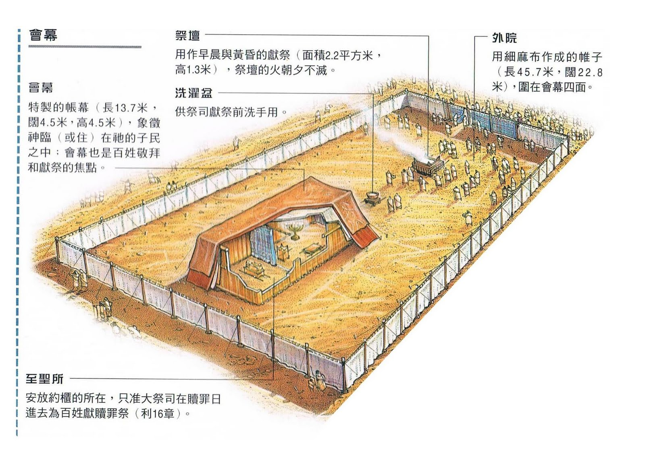

Slide 45
幔子
44 那时约有午正，遍地都黑暗了，直到申初，45 日头变黑了。殿里的幔子从当中裂为两半。46 耶稣大声喊着说：“父啊！我将我的灵魂交在你手里。”说了这话，气就断了。（路加福音23:44-46)
19 弟兄们，我们既因耶稣的血，得以坦然进入至圣所，20 是藉着他给我们开了一条又新又活的路，从幔子经过，这幔子就是他的身体。（希伯来书10:19-20)

Slide 46
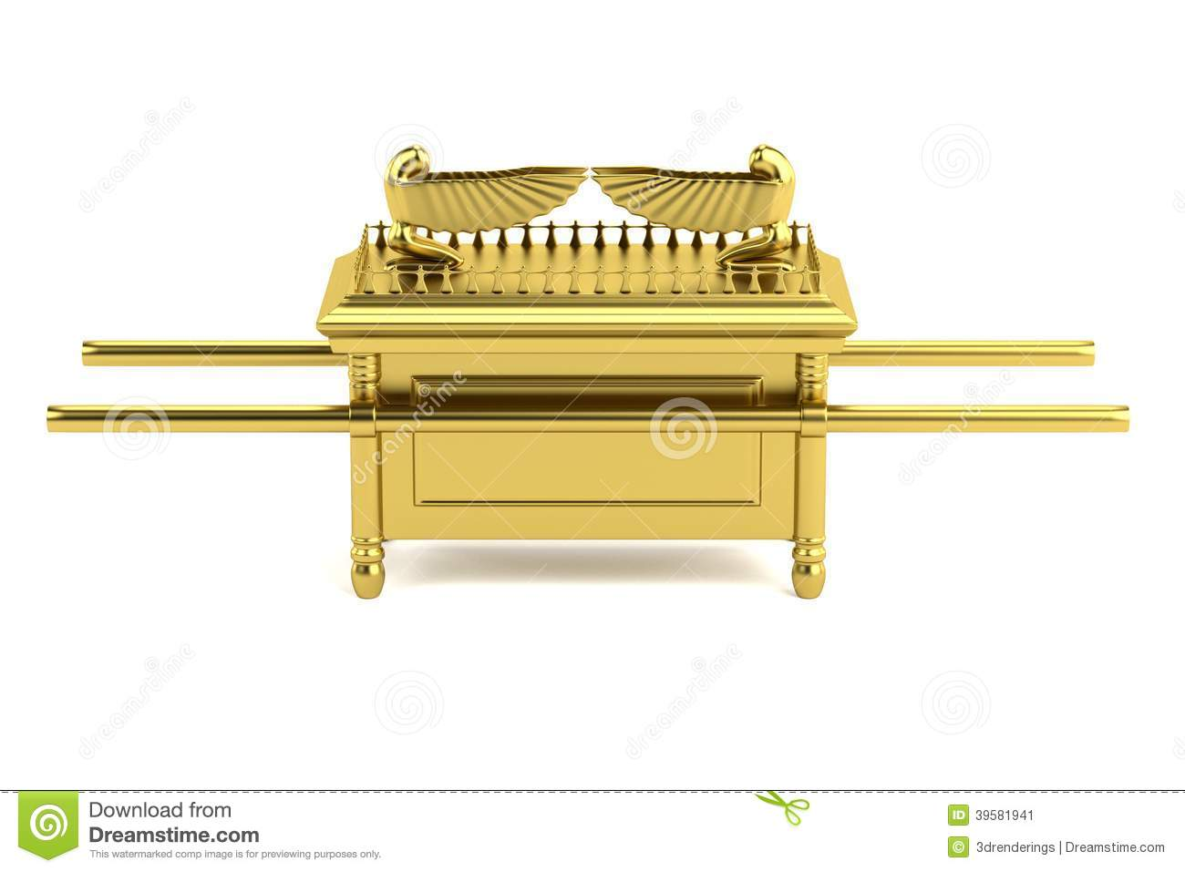

Slide 47
试炼 vs 试探
Test, tempt
Trial

Slide 48
祝福 vs 赐福
1 耶和华对亚伯兰说：“你要离开本地、本族、父家，往我所要指示你的地去。2 我必叫你成为大国。我必赐福给你，叫你的名为大，你也要叫别人得福。3 为你祝福的，我必赐福与他；那咒诅你的，我必咒诅他。地上的万族都要因你得福。”（创世记12:1-3)
23“你告诉亚伦和他儿子说：‘你们要这样为以色列人祝福说：24 愿耶和华赐福给你，保护你。25 愿耶和华使他的脸光照你，赐恩给你。26 愿耶和华向你仰脸，赐你平安。’27 他们要如此奉我的名为以色列人祝福，我也要赐福给他们。”(民数记6:23-27)

Slide 49
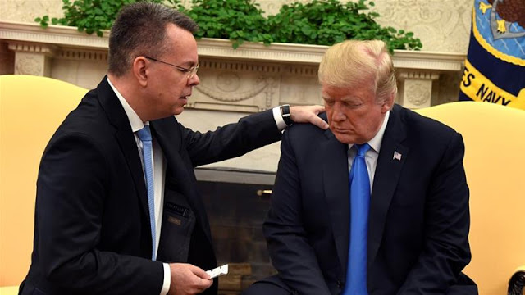
祝福 vs 赐福
从来位分大的给位分小的祝福，这是驳不倒的理。(希伯来书7:7)

Slide 51
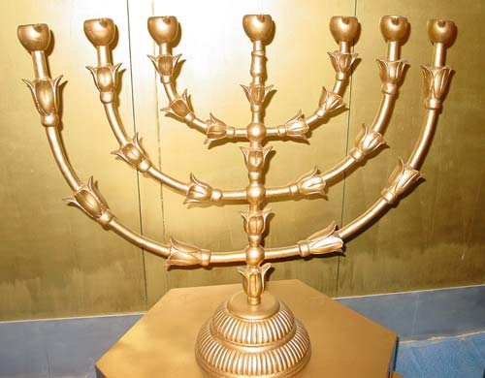

Slide 52
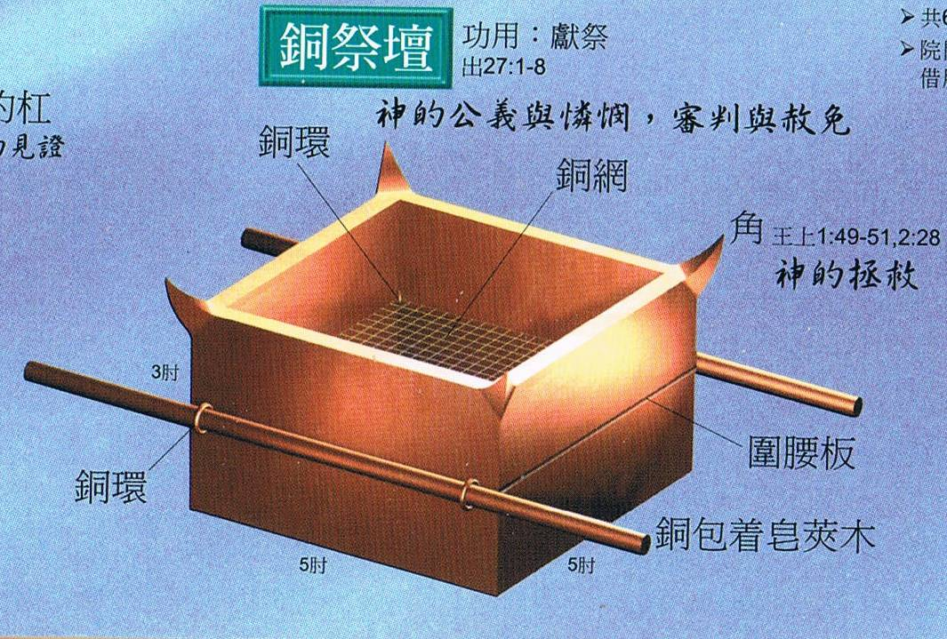

Slide 53
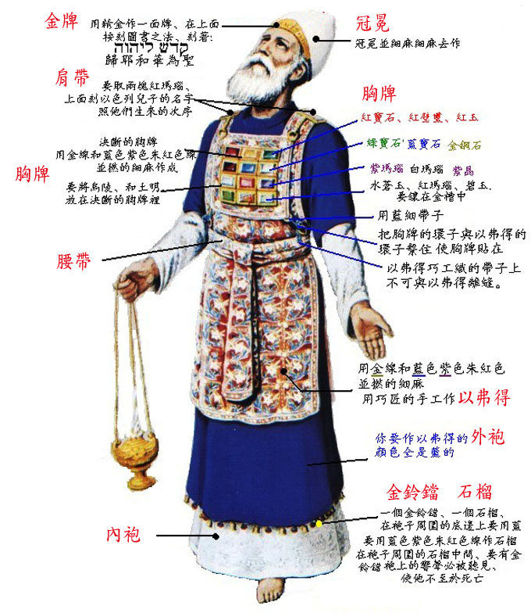

Slide 54
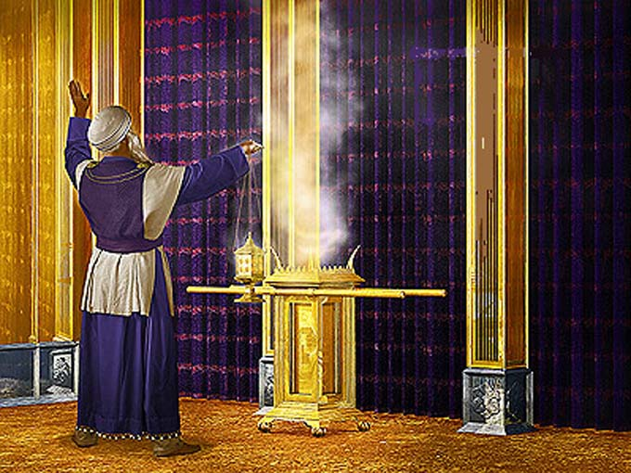

Slide 56
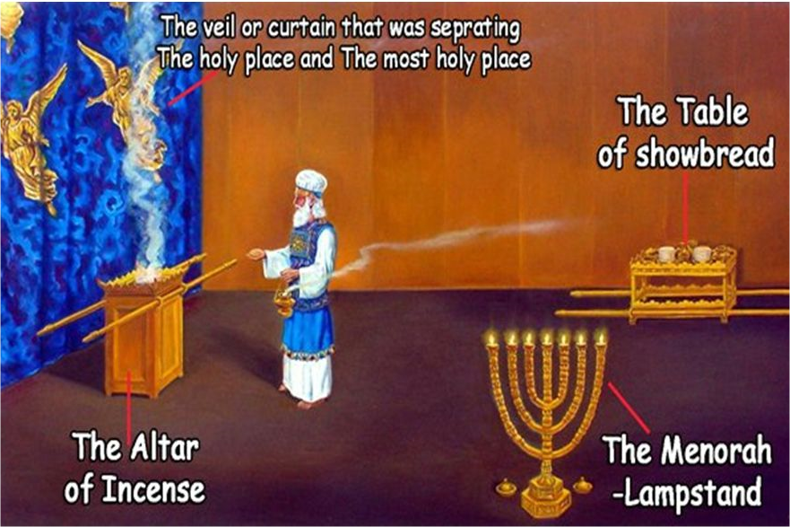

Slide 57
乌陵和土明
18 耶和华对摩西说：“嫩的儿子约书亚是心中有圣灵的，你将他领来，按手在他头上，19 使他站在祭司以利亚撒和全会众面前，嘱咐他，20 又将你的尊荣给他几分，使以色列全会众都听从他。21 他要站在祭司以利亚撒面前，以利亚撒要凭乌陵的判断，在耶和华面前为他求问。他和以色列全会众，都要遵以利亚撒的命出入。”(民数记27:18-21)
6 扫罗求问耶和华，耶和华却不借梦，或乌陵，或先知回答他。7 扫罗吩咐臣仆说：“当为我找一个交鬼的妇人，我好去问她。”臣仆说：“在隐多珥有一个交鬼的妇人。”(撒母耳记上28:6-7)
62 这三家的人，在族谱之中寻查自己的谱系，却寻不着，因此算为不洁，不准供祭司的职任。63 省长对他们说：“不可吃至圣的物，直到有用乌陵和土明决疑的祭司兴起来。”(以斯拉记2:62-63)

Slide 58
香炉
7 这羔羊前来，从坐宝座的右手里拿了书卷。8 他既拿了书卷，四活物和二十四位长老就俯伏在羔羊面前，各拿着琴和盛满了香的金炉；这香就是众圣徒的祈祷。(启示录5:7-8)

Slide 59
会幕 同在 隔离（罪）
约柜
金灯台
桌子
祭坛
以弗得
  22 …神的义，因信耶稣基督加给一切相信的人，并没有分别。(罗马书3:22-22)
  26 所以，你们因信基督耶稣，都是 神的儿子。27 你们受洗归入基督的，都是披戴基督了。28 并不分犹太人、希利尼人、自主的、为奴的，或男或女，因为你们在基督耶稣里，都成为一了。(加拉太书3:26-28)
洗濯盆
  21 这水所表明的洗礼，现在藉着耶稣基督复活，也拯救你们；这洗礼本不在乎除掉肉体的污秽，只求在 神面前有无亏的良心。(彼得前书3:21-21)
膏立
香炉

Slide 60
1 七日的头一日，黎明的时候，那些妇女带着所预备的香料来到坟墓前，2 看见石头已经从坟墓滚开了，3 她们就进去，只是不见主耶稣的身体。4 正在猜疑之间，忽然有两个人站在旁边，衣服放光。5 妇女们惊怕，将脸伏地。那两个人就对她们说：“为什么在死人中找活人呢？6 他不在这里，已经复活了。(路加福音24:1-6a)
7 巴兰便题起诗歌说：“巴勒引我出亚兰；摩押王引我出东山，说：‘来啊，为我咒诅雅各；来啊，怒骂以色列。’8 神没有咒诅的，我焉能咒诅？耶和华没有怒骂的，我焉能怒骂？9 我从高峰看他，从小山望他。这是独居的民，不列在万民中。(民数记23:7-9)
16 得听 神的言语，明白至高者的意旨，看见全能者的异象；眼目睁开而仆倒的人说：17 我看他却不在现时，我望他却不在近日。有星要出于雅各，有杖要兴于以色列，必打破摩押的四角，毁坏扰乱之子。18 他必得以东为基业，又得仇敌之地西珥为产业。以色列必行事勇敢。19 有一位出于雅各的，必掌大权，他要除灭城中的余民。(民数记24:16-19)

Slide 61
为自己的名
1 （大卫的诗。）耶和华是我的牧者，我必不至缺乏。2 他使我躺卧在青草地上，领我在可安歇的水边。3 他使我的灵魂苏醒，为自己的名引导我走义路。4 我虽然行过死荫的幽谷，也不怕遭害，因为你与我同在；你的杖，你的竿，都安慰我。5 在我敌人面前，你为我摆设筵席。你用油膏了我的头，使我的福杯满溢。6 我一生一世必有恩惠慈爱随着我，我且要住在耶和华的殿中，直到永远！(诗篇23:1-6)

Slide 62
为自己的名
6 我们与我们的祖宗一同犯罪，我们作了孽，行了恶。7 我们的祖宗在埃及不明白你的奇事，不记念你丰盛的慈爱，反倒在红海行了悖逆。8 然而他因自己的名拯救他们，为要彰显他的大能，(诗篇106:6-8)

Slide 63
神宣告自己的名
宣告时机
  犯罪之后
怜悯，恩典，慈爱，诚实，赦免
  受众-人（罪人）
围绕一个问题
  罪
16 法利赛人中的文士（有古卷作“文士和法利赛人”）看见耶稣和罪人并税吏一同吃饭，就对他门徒说：“他和税吏并罪人一同吃喝吗？”17 耶稣听见，就对他们说：“康健的人用不着医生，有病的人才用得着。我来本不是召义人，乃是召罪人。”(马可福音2:16-17)

Slide 64
神宣告自己的名
律法的功用
  22 但圣经把众人都圈在罪里，使所应许的福因信耶稣基督归给那信的人。
  23 但这因信得救的理还未来以先，我们被看守在律法之下，直圈到那将来的真道显明出来。
  24 这样，律法是我们训蒙的师傅，引我们到基督那里，使我们因信称义。(加拉太书3:22-24)
作恶以成圣？？
  7 若 神的真实，因我的虚谎越发显出他的荣耀，为什么我还受审判，好像罪人呢？8 为什么不说，我们可以作恶以成善呢？这是毁谤我们的人说我们有这话。这等人定罪是该当的。(罗马书3:7-8)

Slide 65
神宣告自己的名
12 求你使我仍得救恩之乐，赐我乐意的灵扶持我；
13 我就把你的道指教有过犯的人，罪人必归顺你。
14 神啊，你是拯救我的 神，求你救我脱离流人血的罪，我的舌头就高声歌唱你的公义。
15 主啊，求你使我嘴唇张开，我的口便传扬赞美你的话。
16 你本不喜爱祭物，若喜爱，我就献上；燔祭你也不喜悦。
17 神所要的祭，就是忧伤的灵。 神啊，忧伤痛悔的心，你必不轻看。
(诗篇51:12-17)

Slide 66
奇妙 פֶּלֶא
16 耶和华的使者对玛挪亚说：“你虽然款留我，我却不吃你的食物，你若预备燔祭，就当献与耶和华。”原来玛挪亚不知道他是耶和华的使者。17 玛挪亚对耶和华的使者说：“请将你的名告诉我，到你话应验的时候，我们好尊敬你。”18 耶和华的使者对他说：“你何必问我的名？我名是奇妙的。”(士师记13:16-18)
6 因有一婴孩为我们而生，有一子赐给我们，政权必担在他的肩头上。他名称为“奇妙策士”、“全能的 神”、“永在的父”、“和平的君”！7 他的政权与平安必加增无穷。他必在大卫的宝座上治理他的国，以公平公义使国坚定稳固，从今直到永远。万军之耶和华的热心必成就这事。(以赛亚书9:6-7)

Slide 67
荣光
14 道成了肉身，住在我们中间，充充满满地有恩典，有真理。我们也见过他的荣光，正是父独生子的荣光。(约翰福音1:14)

Slide 68
荣光
哥林多后书3:11-18

